Slide 1
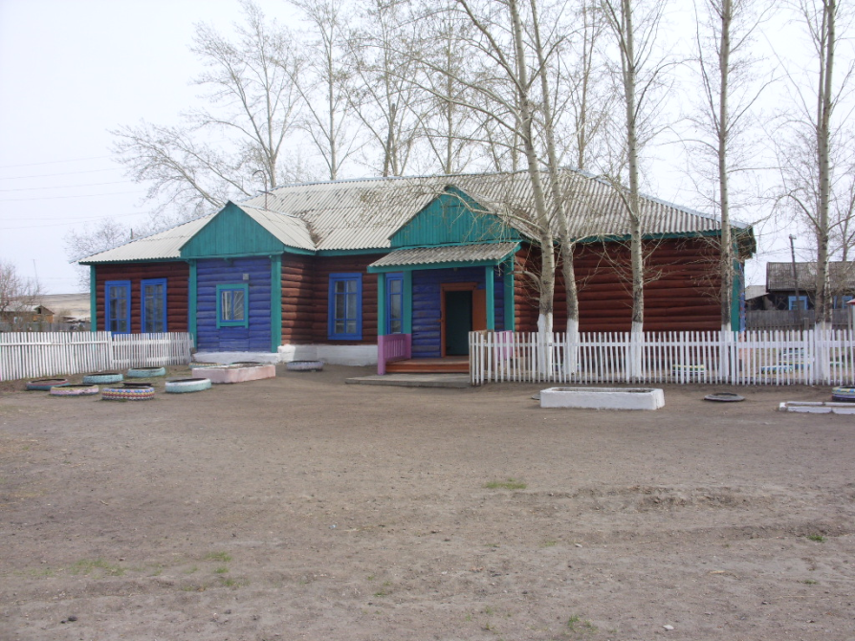
ООП НОО МОУ Досатуйская СОШ

Slide 2
Миссия школы: Быть Человеком, думать о Человеке, заботится о Человеке. Школа, в которой бы чувствовали себя комфортно и ученики , и учителя, и родители.

Slide 3
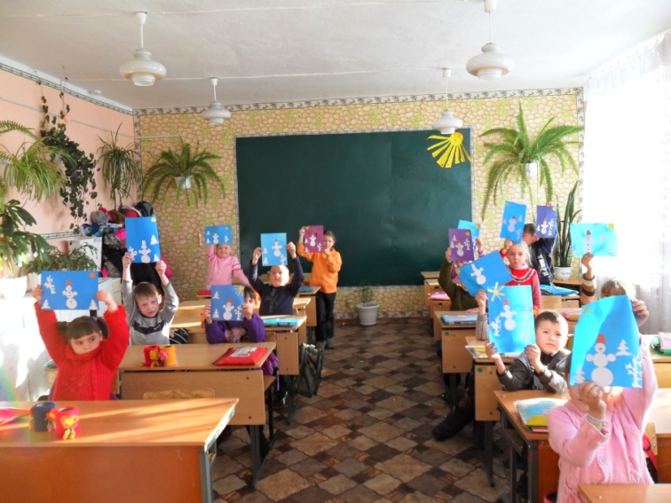
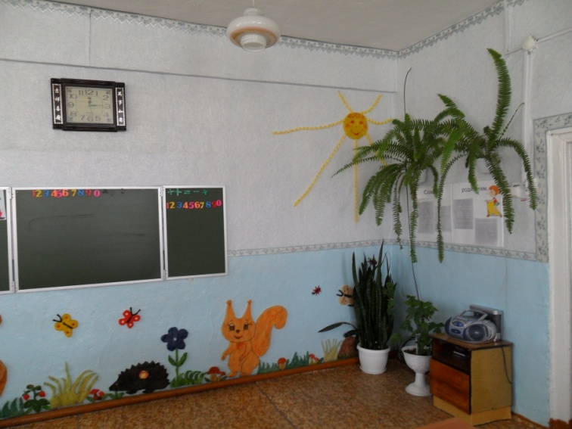
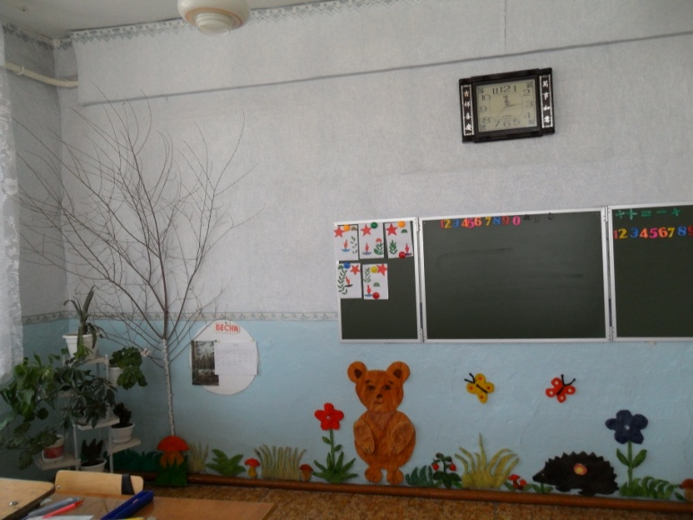
Направление школы: Нравственно- эстетическое.

Slide 4
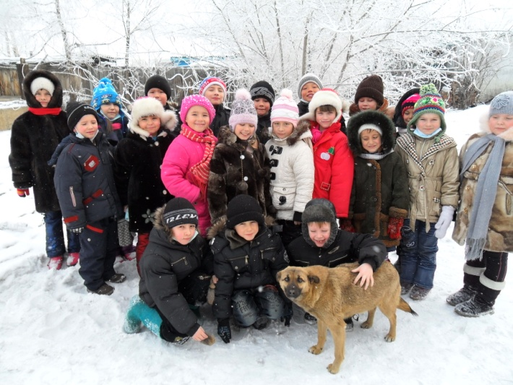
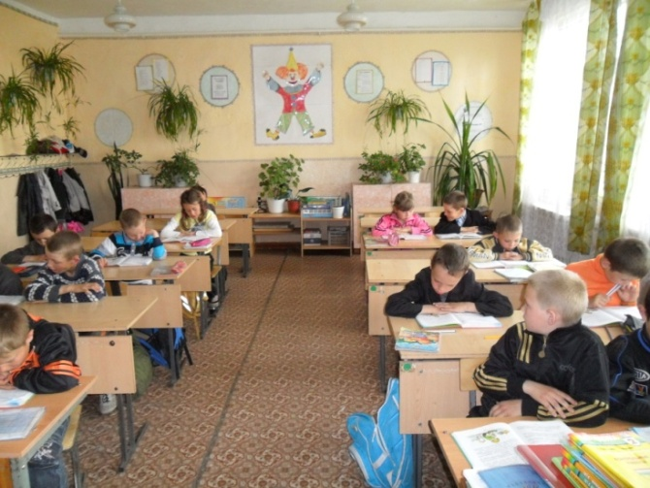
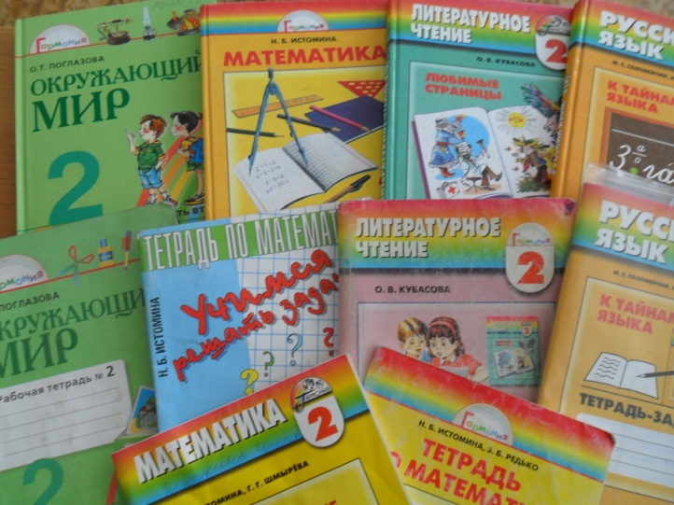
Цель обучения в начальной школе: Формирование основ умения учиться.

Slide 5
Характеристика учащихся, которым адресована образовательная программа начального общего образования
Возраст: 6,6 – 7 лет
Состояние здоровья: 1-3 группы здоровья
Уровень готовности к освоению программы: школьная зрелость по результатам медицинского заключения
Технология комплектования: заявительный порядок (в соответствии с правилами приема в МОУ ДСОШ)
Продолжительность обучения: 4 года

Slide 6
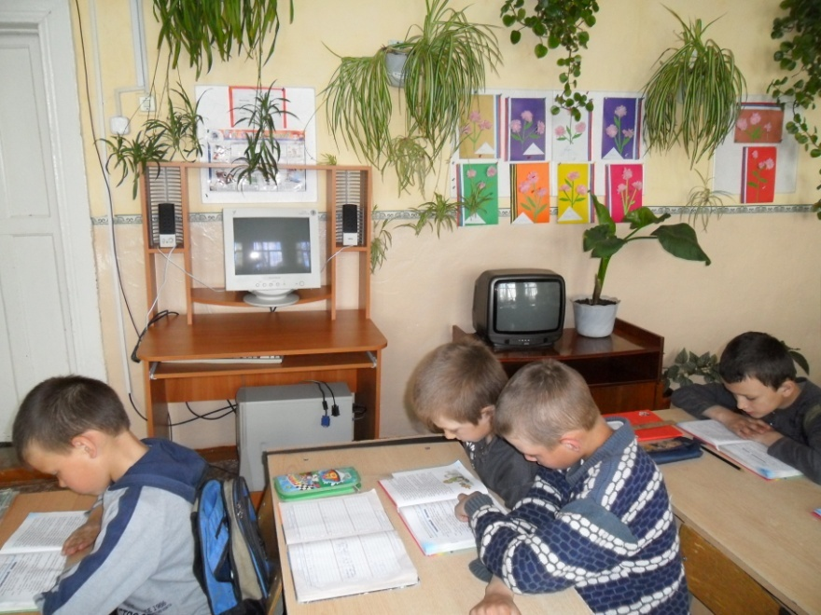
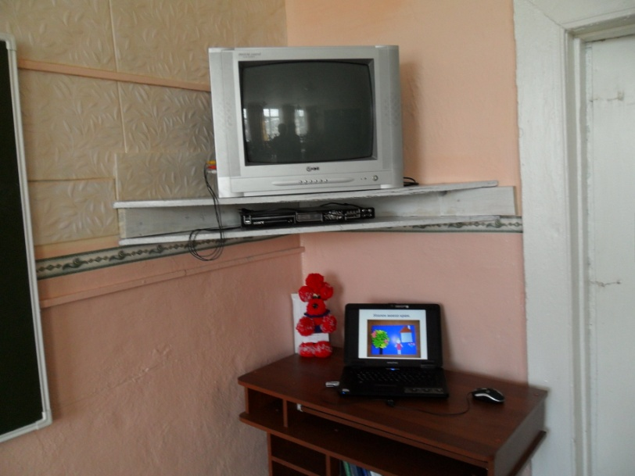
Материально-техническая база: Кабинет психологической службы. Столовая. 1 компьютерный класс. Компьютерами оснащены 6 учебных кабинетов ( из них 2 кабинета нач. кл. – 1 компьютер, 1 ноутбук).

Slide 7
Характеристика педагогического коллектива начальных классов. 1.Общее количество педагогов: - 5 2.Уровень образования педагогов: Высшее образование -3 Среднее специальное -2 ( обучение в институте ЗабГГПУ 3 курс) 3.Уровень квалификации: Высшая квалификационная категория – 2 1квалификационная категория -1 4.Стаж педагогической работы: до 20 лет – 1 свыше 20 лет - 3 свыше – 25 лет -1 5.Возраст педагогов: от 30 до 40 лет – 4 от 41 до 50 лет -1 6. Количество педагогов, прошедших курсы переподготовки за последние 5 лет – 5

Slide 8
Разделы ООП НОО 1. Пояснительная записка 2. Планируемые результаты освоения обучающимися основной образовательной программы начального общего образования. 3. Учебный план начального общего образования МОУ Досатуйской СОШ. 4. Программа формирования универсальных учебных действий у обучающихся на ступени начального общего образования. 5. Программа отдельных учебных предметов , курсов. 6. Программа духовно – нравственного развития, воспитания обучающихся на ступени начального общего образования. 7. Программа формирования культуры здорового и безопасного образа жизни. 8. Программа коррекционной работы. 9. Система оценки достижения планируемых результатов освоения основной образовательной программы начального общего образования.

Slide 9
Планируемые результаты освоения обучающимися основной образовательной программы начального общего образования.
Цель: обеспечение планируемых результатов по достижению выпускником начальной общеобразовательной школы целевых установок, овладению знаниями, умениями, навыками и компетенциями, определяемых личностными, семейными, общественными, государственными потребностями и возможностями ребёнка младшего школьного возраста, индивидуальными особенностями его развития и состояния здоровья.

Slide 10
Планируемые результаты:
Личностные — готовность и способность обучающихся к саморазвитию, сформированность мотивации к учению и познанию, сформированность основ российской, гражданской идентичности;
Метапредметные — освоенные обучающимися универсальные учебные действия (познавательные, регулятивные и коммуникативные);
Предметные — освоенный обучающимися в ходе изучения учебных предметов опыт специфической для каждой предметной области деятельности по получению нового знания, его преобразованию и применению, а также система основополагающих элементов научного знания, лежащая в основе современной научной картины мира.

Slide 11
Метапредметные результаты освоения ООП: овладение способностью принимать и сохранять цели и задачи учебной деятельности, поиска средств ее осуществления. Предметные результаты освоения ООП: - филология: русский язык, литературное чтение, иностранный язык; - математика и информатика; - обществознание и естествознание (Окружающий мир); - искусство: изобразительное искусство, музыка, - технология; - физическая культура.

Slide 12
В результате изучения всех без исключения предметов на ступени начального общего образования у выпускников будут сформированы личностные, регулятивные, познавательные и коммуникативные универсальные учебные действия как основа умения учиться.

Slide 13
Учебный план начального общего образования МОУ Досатуйской СОШ
Предельно допустимая нагрузка при 5-дневной рабочей недели в 1 классах – 20 часов - 21 час. Во 2 – 4 классах при 6- дневной недели – 25 часов – 26 часов.

Slide 14
Программа формирования универсальных учебных действий у обучающихся на ступени начального общего образования.
Цель программы: обеспечить регулирование различных аспектов освоения метапредметных умений, т.е. способов деятельности, применимых в рамках, как образовательного процесса, так и при решении проблем в реальных жизненных ситуациях.
Задачи программы:
установить ценностные ориентиры начального образования;
определить состав и характеристику универсальных учебных действий;
выявить в содержании предметных линий универсальные учебные действия и определить условия формирования в образовательном процессе и жизненно важных ситуациях.

Slide 15
Модель выпускника начальной школы:
личностные качества,
регулятивные качества,
коммуникативные качества.

Slide 16
Программа отдельных учебных предметов , курсов.
Русский язык: слушание, чтение, говорение, письмо
Чтение: чтение вслух, чтение про себя, работа с разными видами текста, библиографическая культура, работа с текстом художественного произведения, работа с учебными, научно-популярными и другими текстами.
Математика: числа и величины, арифметические действия, работа с текстовыми задачами, пространственные отношения, геометрические фигуры, геометрические величины, работа с информацией.
Окружающий мир: человек и природа, человек и общество,
правила безопасной жизни.

Slide 17
Программа духовно – нравственного развития и воспитания обучающихся на ступени начального общего образования.
Целью является воспитание, социально-педагогическая поддержка становления и развития высоконравственного, ответственного, творческого, инициативного, компетентного гражданина России.
Задачи духовно-нравственного воспитания определены как ожидаемые результаты в логике требований к личностным результатам НОО и предусматривают:
1) Воспитание гражданственности, патриотизма, уважения к правам, свободам и обязанностям человека.
2) Воспитание нравственных чувств и этического сознания:
3) Воспитание трудолюбия, творческого отношения к учению, труду, жизни.
4) Формирование ценностного отношения к здоровью и здоровому образу жизни.
5) Воспитание ценностного отношения к природе, окружающей среде (экологическое воспитание).
6) Воспитание ценностного отношения к прекрасному, формирование представлений об эстетических идеалах и ценностях (эстетическое воспитание).

Slide 18
Преемственность: Детский сад ФАП СДК ПЧ Школа ЖД Сельская библиотека ДДТ

Slide 19
Внеурочная деятельность
Направления Классы | 1 | 2 | 3 | 4 | Всего
Спортивно-оздоровительное | 3 | 3 | 3 | 3 | 12
Художественно-эстетическое | 2 | 2 | 2 | 2 | 8
Научно-познавательное | 2 | 2 | 2 | 2 | 8
Военно-патриотическое | 2 | 2 | 2 | 2 | 8
Общественно-полезная деятельность | 2 | 2 | 2 | 2 | 8
Проектная деятельность | 1 | 1 | 1 | 1 | 4
Итого | 10 | 10 | 10 | 10 | 40

Slide 20
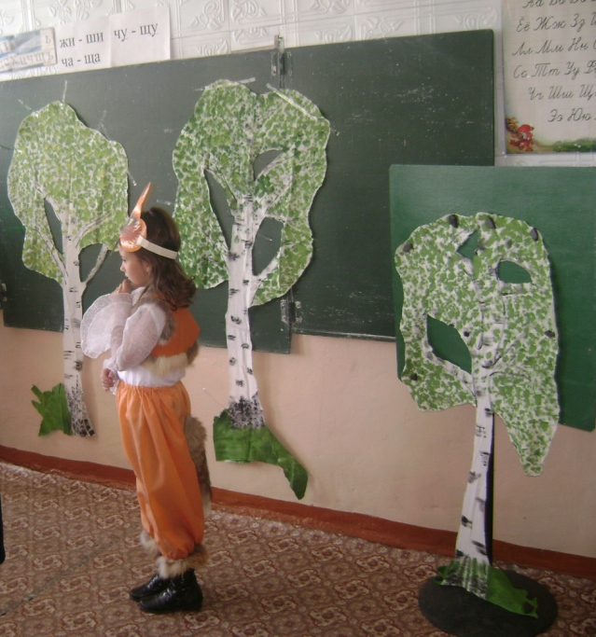
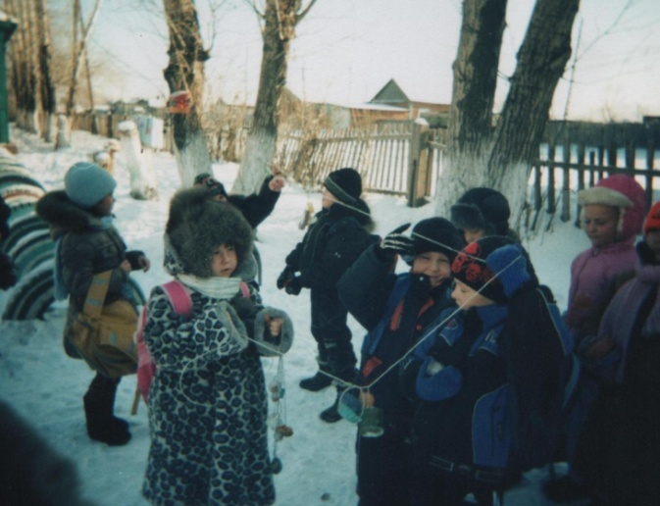
Кружок «Открывая мир» Кружок «Я - исследователь» Кружок краеведение «Исток» Долгосрочный проект «Благоустроим нашу школу» Секция «Мир движения» Спортивная секция «Росток» Шашки ИЗО-студия «Синяя птица» Хореографическая студия «Акварель»
Кружки, секции

Slide 21
Программа формирования культуры здорового и безопасного образа жизни.
Задачи:
сформировать представление о позитивных факторах, влияющих на здоровье;
научить обучающихся осознанно выбирать поступки, поведение, позволяющие сохранять и укреплять здоровье;
научить выполнять правила личной гигиены и развить готовность на основе её использования самостоятельно поддерживать своё здоровье;
сформировать представление о правильном (здоровом) питании, его режиме, структуре, полезных продуктах;
сформировать представление о рациональной организации режима дня, учёбы и отдыха, двигательной активности, научить ребёнка составлять, анализировать и контролировать свой режим дня.

Slide 22
Реализация дополнительных образовательных программ
В школе созданы и реализуются дополнительные образовательные программы, направленные на формирование ценности здоровья и здорового образа жизни:
Целевая программа «Здоровье»
Традиционными стали в школе Дни Здоровья, спортивные праздники «Папа, мама, я – спортивная семья», школьная спартакиада младших школьников.

Slide 23
Программа коррекционной работы
Программа коррекционной работы направлена на:
преодоление затруднений учащихся в учебной деятельности;
овладение навыками адаптации учащихся к социуму;
психолого-медико-педагогическое сопровождение школьников, имеющих проблемы в обучении;
развитие творческого потенциала учащихся.

Slide 24
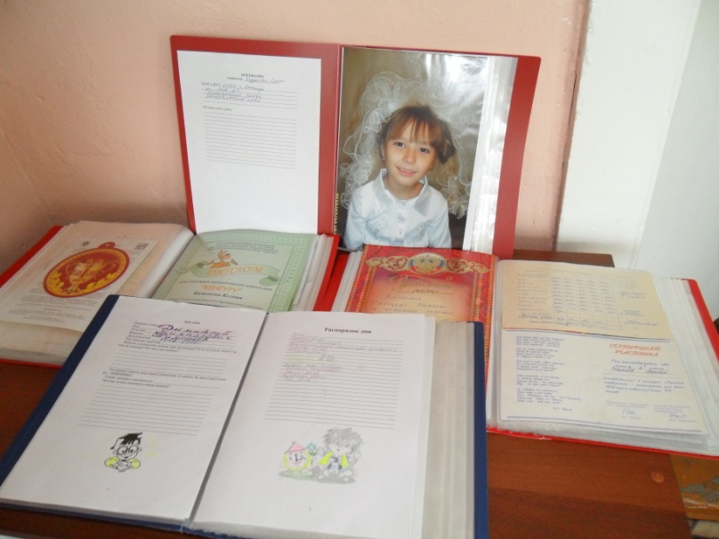
Система оценки достижений планируемых результатов освоения основной образовательной программы начального общего образования
В соответствии с требованиями Федерального государственного образовательного стандарта начального общего образования в школе разработана система оценки, ориентированная на выявление и оценку образовательных достижений учащихся с целью итоговой оценки подготовки выпускников на ступени начального общего образования.
Виды и формы оценивания
Стартовая диагностика
(мониторинг готовности к школе)
Текущее оценивание
Итоговое оценивание
- накопительной оценки
- выставка результатов деятельности
- комплексная письменная работа
- Портфолио

Slide 25
Спасибо за внимание! Творческих успехов в работе!

